Slide 1
驾驶护航APP
171013107 周沛文

Slide 2
价值主张
背景
2018年8月24日，一名女子乘坐滴滴遭遇奸杀，期间其好友发现不妥在滴滴软件对滴滴客服进行线上询问时，客服一直答复“请您耐心等待”“我们尽快处理”，没有得到有效的正面回答。一夜过去，25号女子尸体在悬崖被发现。此事引起全网轰动和谴责。滴滴自此关闭滴滴顺风车服务。
加值宣言
驾驶护航是一个结合了驾驶行为分析API和危险行为识别API的产品，稳定、低成本、高效率、地为不同群体的司机及乘客提供安全保障。产品测试稳定后可以推广到旅汽及运营车辆公司大范围使用。

Slide 3
核心价值（最小可行性产品）
导航路线
识别出司机不规范驾驶时发出警报
出现斗殴、推打的时候，给乘客提供快捷有效报警的方式。
用户痛点
1.用户想要尽可能降低自己交通事故的可能性，保障自己行车安全
2.滴滴、嘀嗒等约车用户担心自己乘车安全以及报警不及时有效
3.市面现有的软件（如滴滴）的报警功能十分不主动、延迟、大众对其抱有怀疑、不信任的情绪
人工智能概率性与用户痛点
视频清晰时辨别准确
视频不清晰，肢体模糊或重叠时辨别模糊

Slide 4
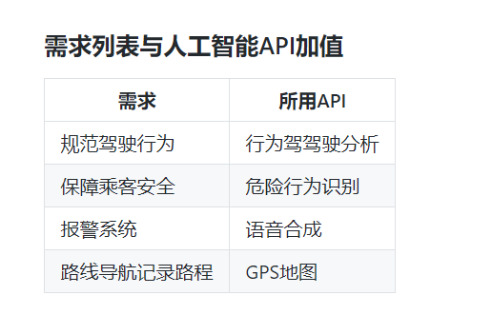
应用场景
司机驾驶时出现抱怨、躁动、砸东西等负面情绪时，发出语音提示“保持心情稳定安全驾驶”
司机上车后双手离开方向盘，驾驶护航监控识别到此行为后发出警报语音提示“请注意行车安全”
当乘客之间和与司机之间出现危险行为时（殴打、拉扯）发出警报语音询问是否报警，得到“联系人”“报警”回应后直接扬声播打电话（且一旦开始拨打，手机无法关机）

Slide 5
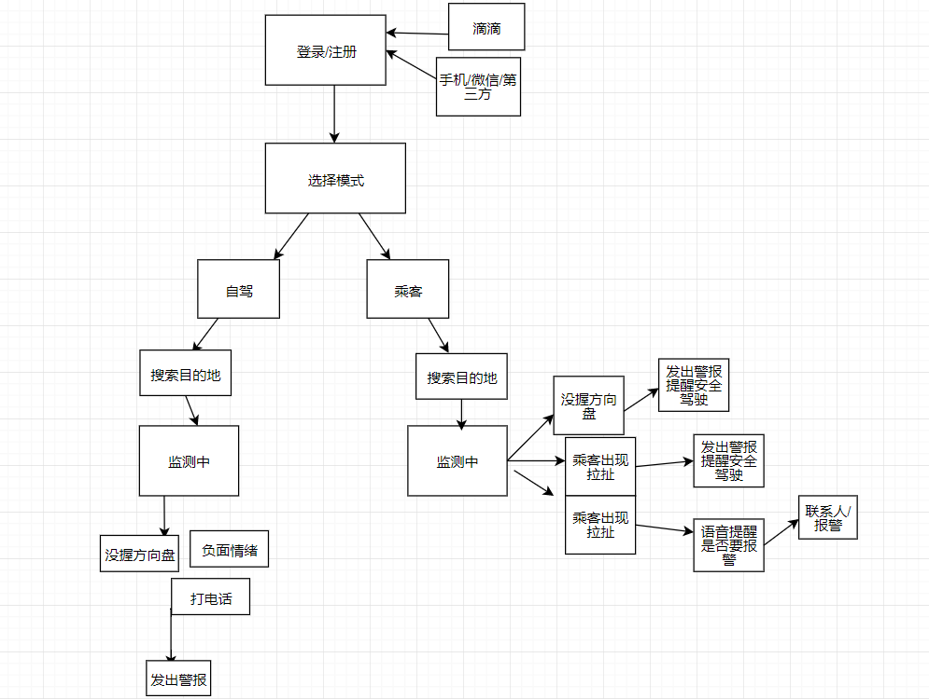
产品框架图

Slide 6
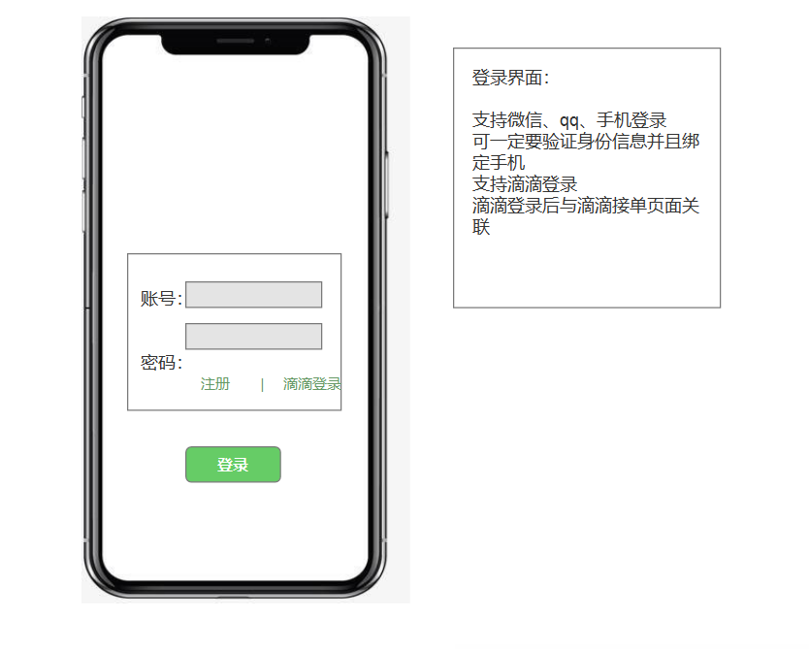

Slide 7
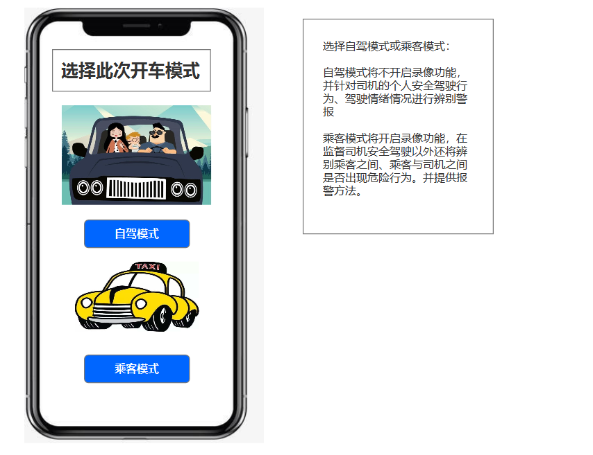

Slide 8
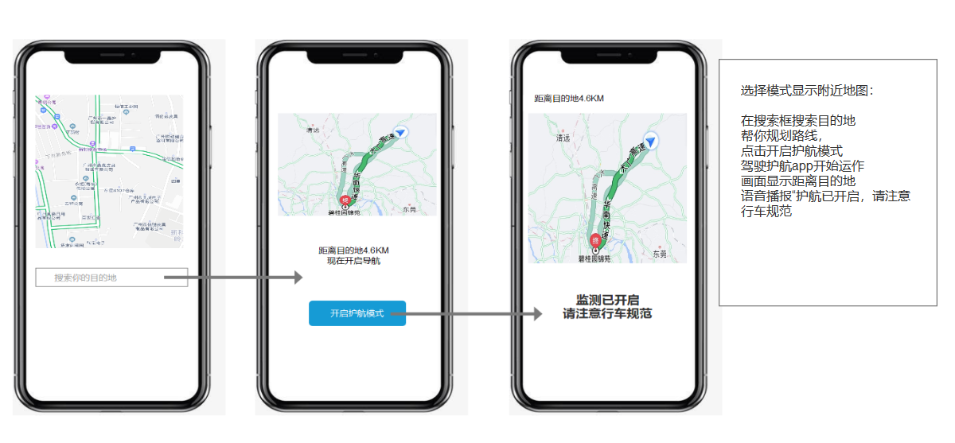

Slide 9
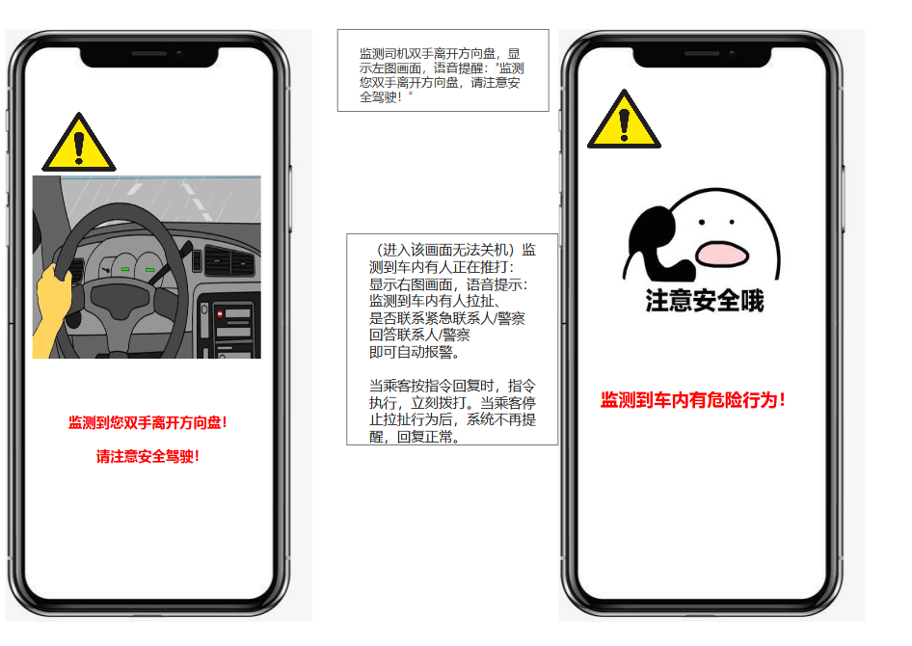

Slide 10
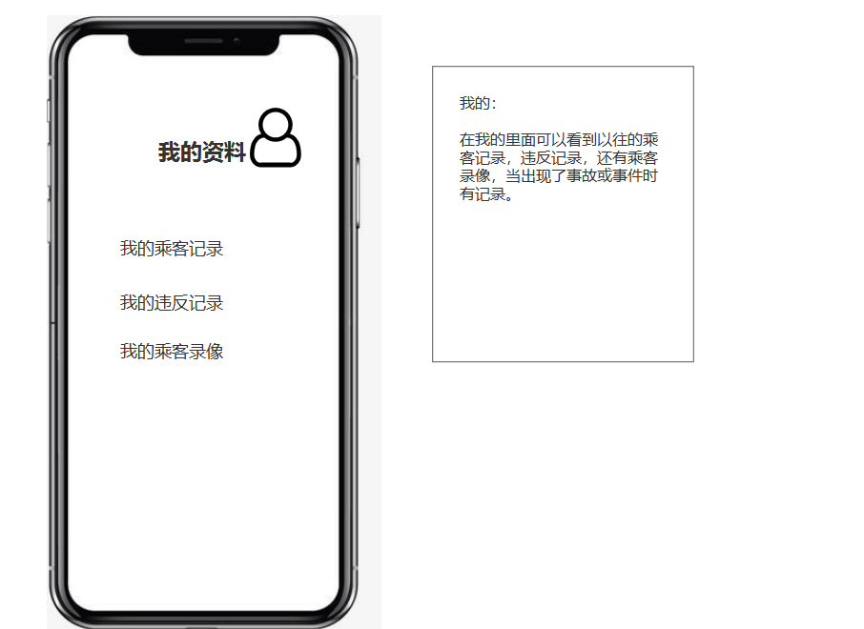

Slide 11
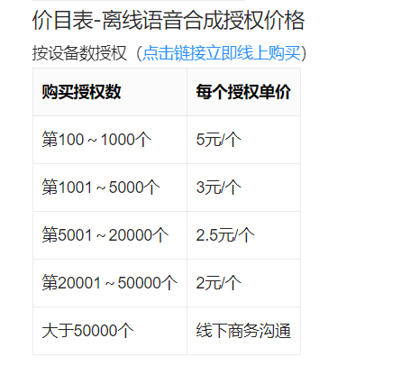
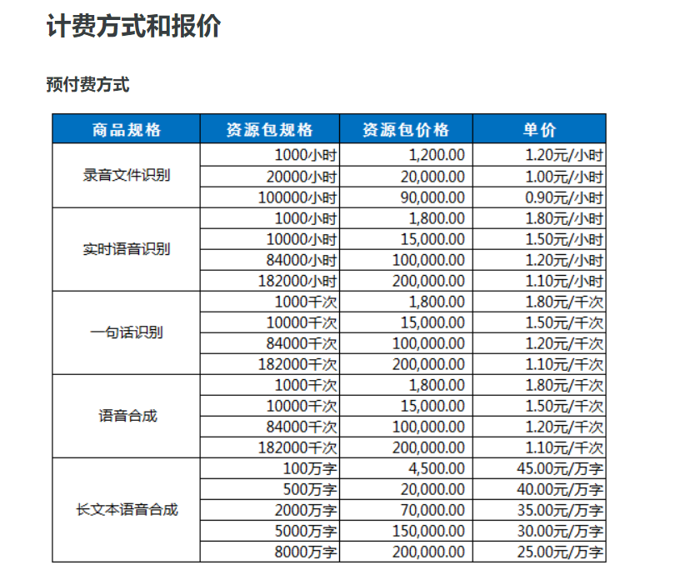
语音合成api对比
百度：https://ai.baidu.com/ai-doc/SPEECH/yk38y8h3j
阿里云：https://ai.aliyun.com/nls/tts?spm=a2c4g.750001.h2v3icoap.188.47ca7b13RyG9D7
百度价格 阿里云价格

Slide 12
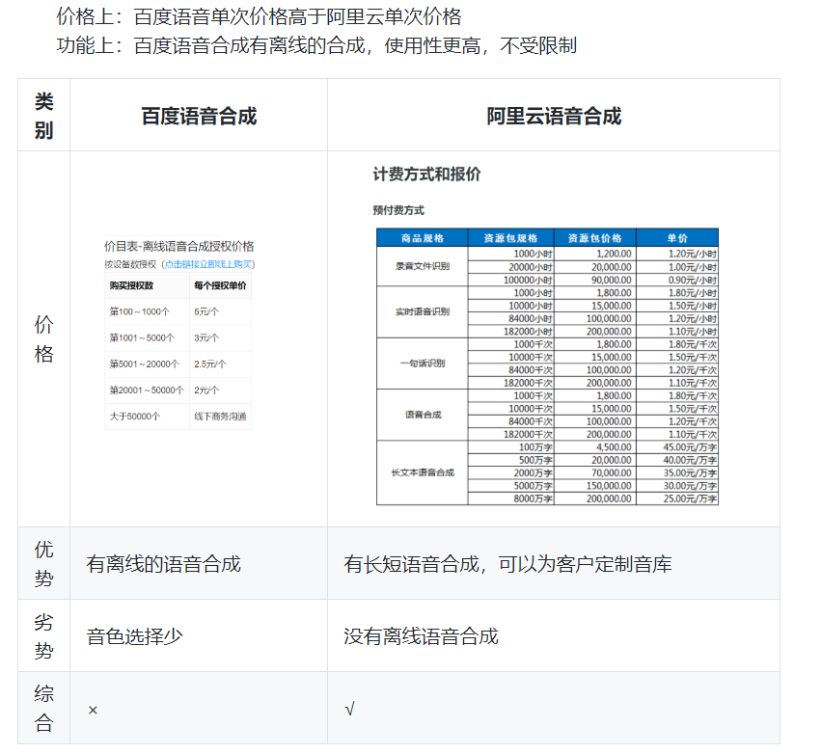

Slide 13
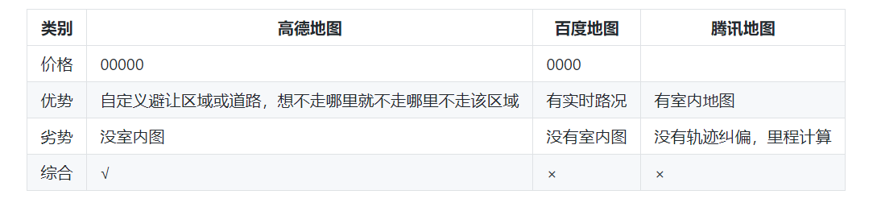
路线规划api：
百度：http://lbsyun.baidu.com/
腾讯：https://lbs.qq.com/
高德：https://lbs.amap.com/

